Slide 1
Корінь. Кореневі системи. Видозміни кореня.
Матеріали до уроків у 6 кл.

Slide 2
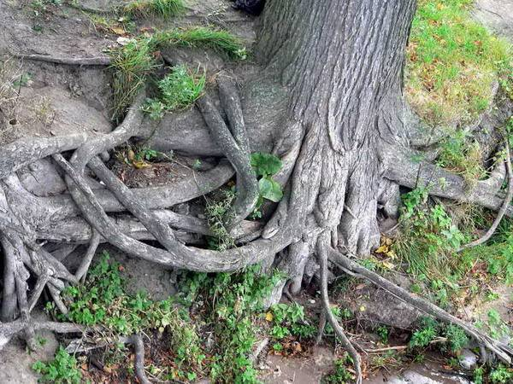
Мета уроку
Ознайомити учнів із будовою та функціями кореня рослини.
Дати поняття коренева система.
Розкрити біологічне значення видозмін коренів у природі.
З’ясувати вірність народного прислів’я:
“Який корінець, такий пагінець”.

Slide 3
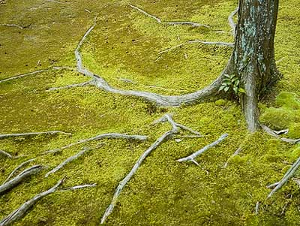
Що таке корінь?
Корінь – це осьовий підземний орган, що виник у рослин як пристосування до життя на суходолі. Він необхідний для прикріплення та утримання рослини в грунті, всмоктування води та накопичення поживних речовин.

Slide 4
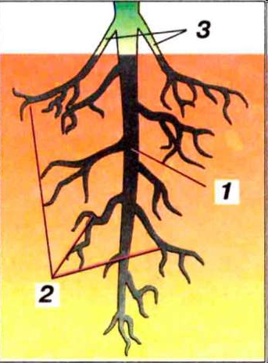
Різноманітність коренів.
1. Головний корінь розвивається із зародкового корінця.
2. Бічні корені розвиваються на головному або додаткових коренях.
3. Додаткові корені формуються на пагоні.

Slide 5
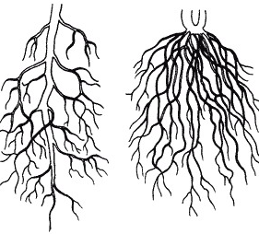
Що таке коренева система?
Сукупність усіх коренів рослини утворює кореневу систему.
Розрізняють кореневі системи:
а) стрижневу ;
б) мичкувату .
а)
б)

Slide 6
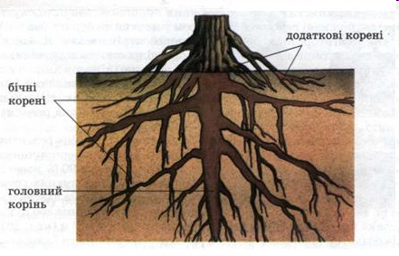
Стрижнева коренева система
Стрижнева коренева система має добре розвинений головний корінь, який виконує функцію стрижня. Він галузиться завдяки утворенню бічних коренів.

Slide 7
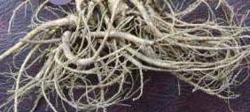
Мичкувата коренева система
Мичкувата коренева система формується додатковими коренями, які галузяться за рахунок утворення бічних коренів. Стрижень відсутній і тому система нагадує мичку.

Slide 8
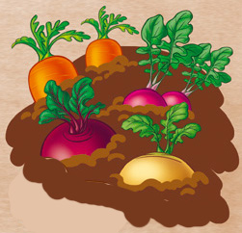
Видозміни кореня.
У деяких рослин корені набувають нових рис – видозмінюються. Бувають такі видозміни:
коренеплоди, бульбокорені, повітряні корені, дихальні корені, ходульні корені, грибокорені, корені-причіпки, корені-присоски…

Slide 9
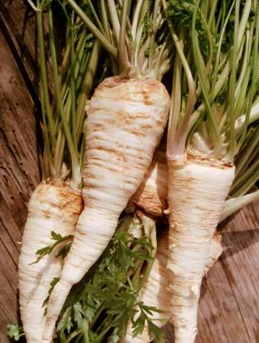
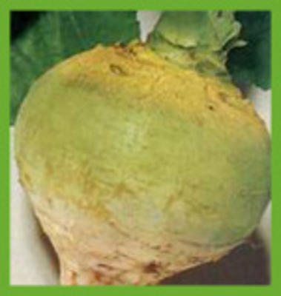
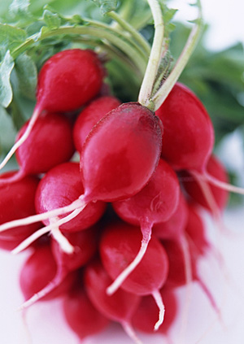
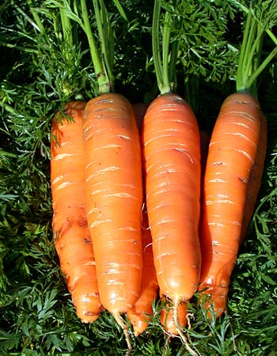
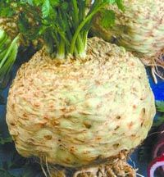
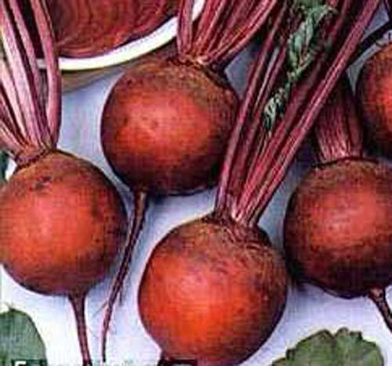
коренеплоди
Коренеплоди - видозмінене потовщення головного кореня, що виконує функції запасання поживних речовин. Коренеплоди зустрічаються у буряків, моркви, петрушки, ріпи, редиски.

Slide 10
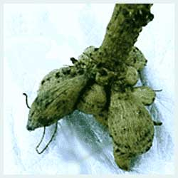
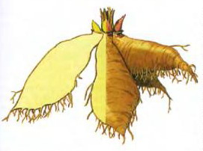
бульбокорені
Бульбокорені - кореневі бульби або шишки - видозмінені потовщені бічні та додаткові корені, що як і коренеплоди запасають поживні речовини. Вони зустрічаються у жоржин, орхідей, хвощів.

Slide 11
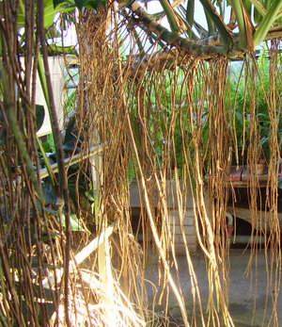
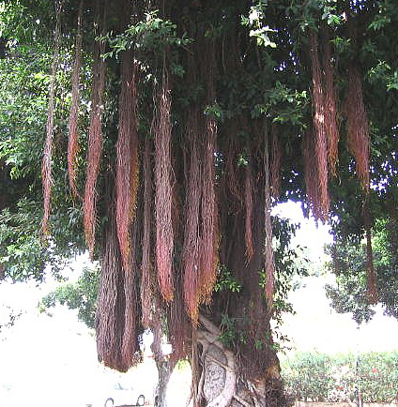
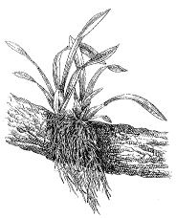
Повітряні корені
Повітряні корені - це корені, які утворюються у рослин, що пристосувалися рости на корі інших рослин. Вони мають здатність звисати вниз і поглинати вологу з повітря.

Slide 12
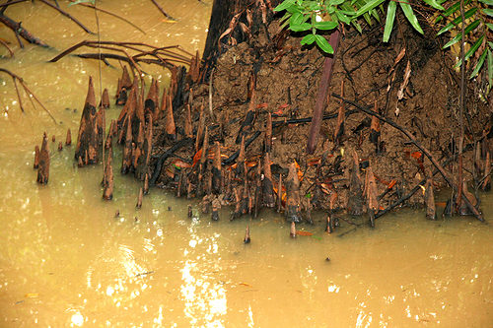
Дихальні корені
Дихальні корені - пневматофори, які утворюються у рослин, що ростуть на грунтах, де не вистачає кисню. Вони піднімаються над поверхнею грунту або води, якщо місце заболочене, і ростуть вгору. В цих коренях накопичується повітря, що потім поступає в звичайні корені, які знаходяться в товщі грунту. Такі корені характерні для рослин боліт та мангрових дерев у тропіках.

Slide 13
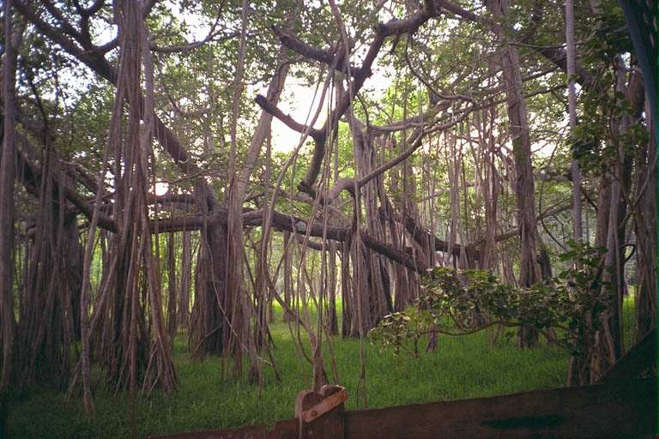
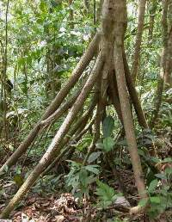
Ходульні корені
Ходульні корені - вирости, що утворюються на пагонах і виконують функцію опори, тому їх називають ще опорними. Такі корені наявні у кукурудзи, пальм, баньяна.

Slide 14
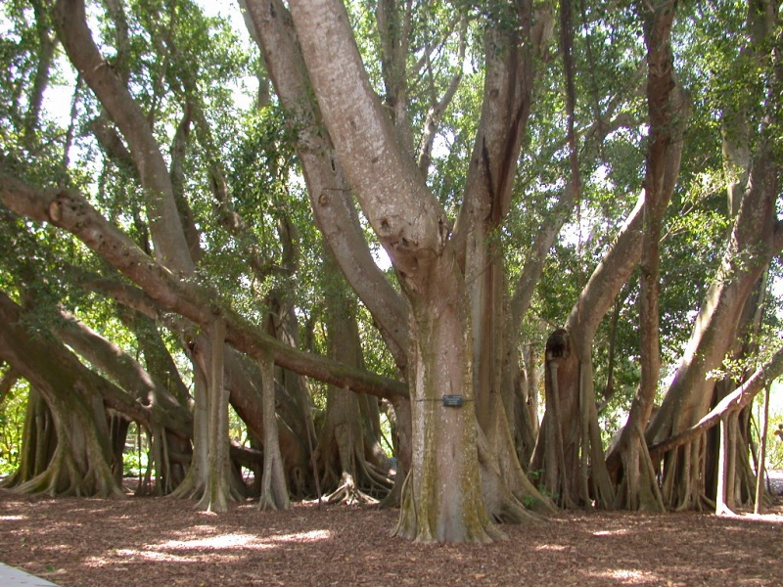
Ходульні корені
Завдяки ходульним кореням баньян називають дерево-ліс.

Slide 15
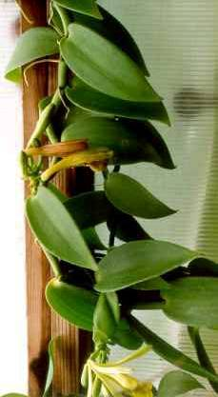
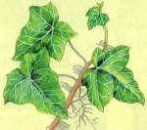
Корені - причіпки
Корені-причіпки - видозмінені корені, які з’являються у витких рослин. Вони здатні чіплятися за опору чи кору дерева, по якій в’ється рослина. Такі чіпкі корені наявні у плющів, фікусів.

Slide 16
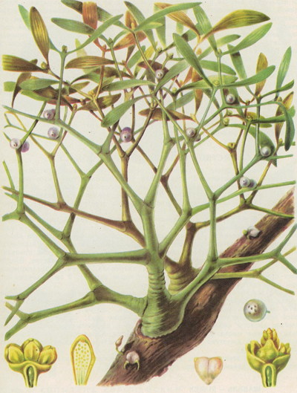
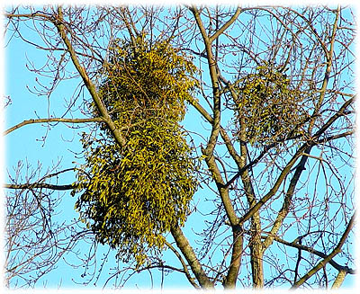
Корені - присоски
Корені–присоски - гаусторії - зустрічаються у рослин-паразитів, таких як повитиця, омела.

Slide 17
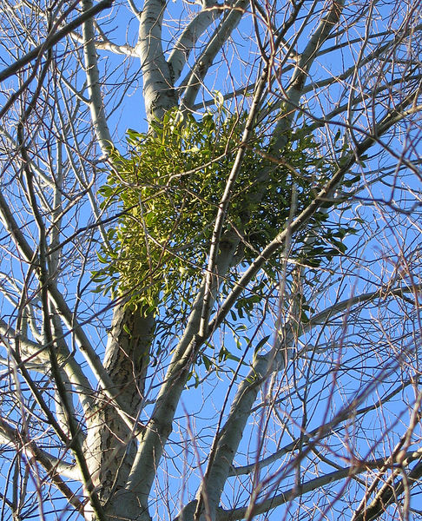
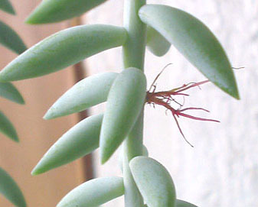
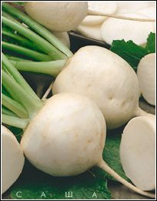
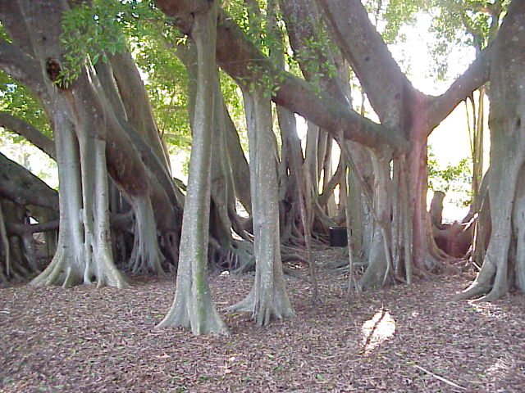
Зробити підписи
1…………........
2……………….
3……………….
4……………….
1
2
3
4

Slide 18
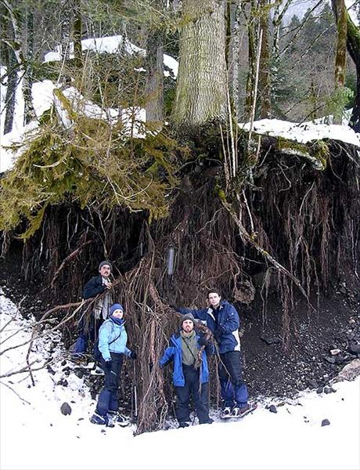
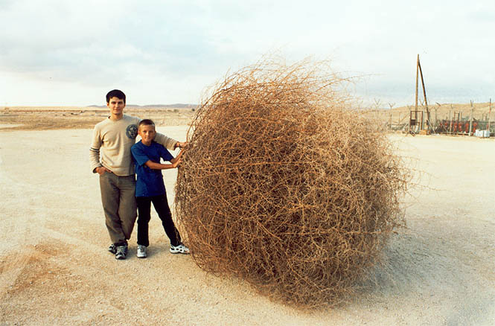
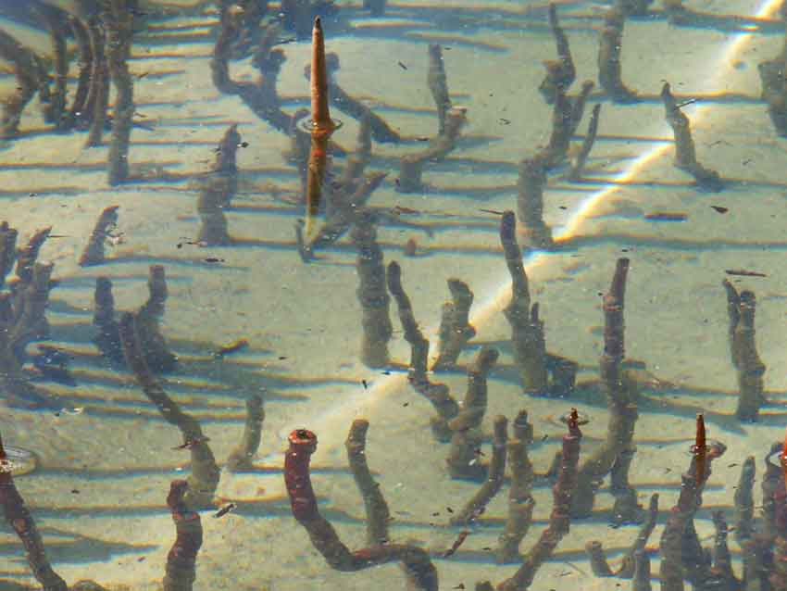
Що це може бути?

Slide 19
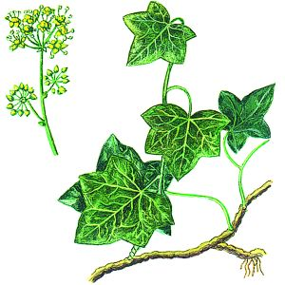
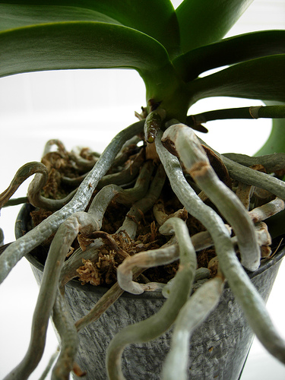
Дати характеристику
видозмін кореня
А)
Б)
В)

Slide 20
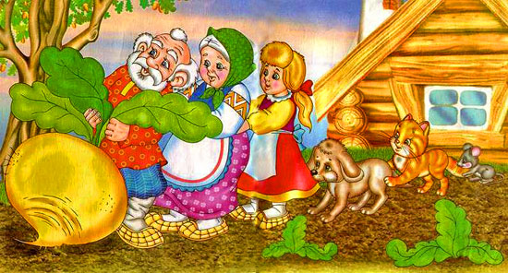
Значення видозмін кореня.
Видозмінені корені виникли у рослин як пристосування до певних умов існування. У багатьох випадках вони мають корисне значення не лише для самої рослини, але і в житті та практичній діяльності людини.

Slide 21
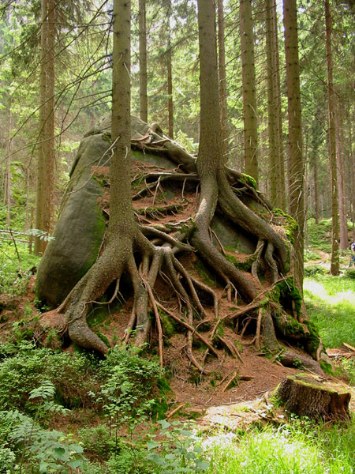
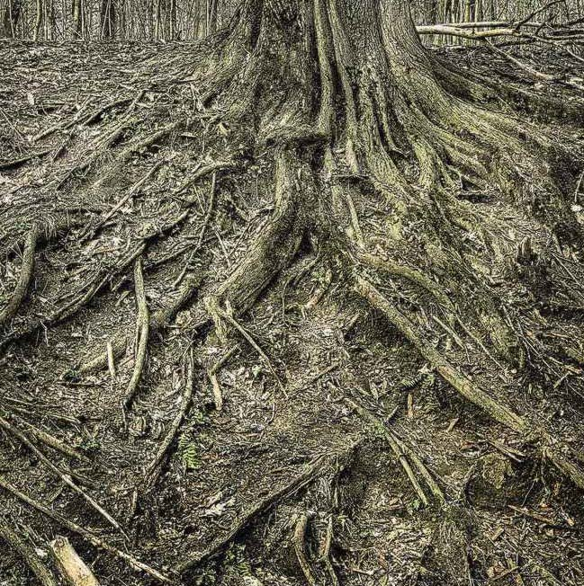
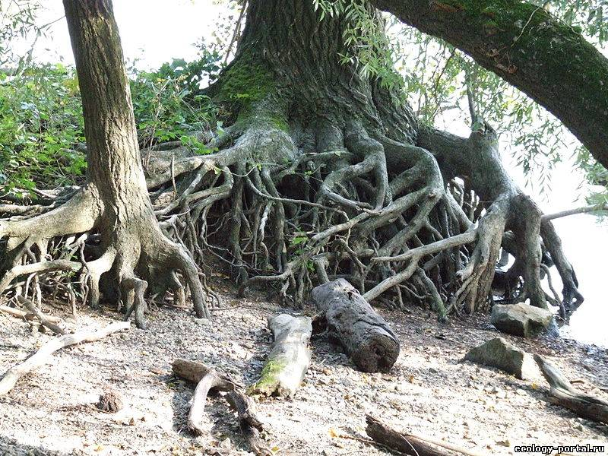
Чи вірне народне прислів’я: “Який корінець, такий пагінець”.

Slide 22
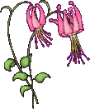
Успіхів
у вивченні
наступних тем!

